Slide 1
DAN UČITELJEV

Slide 2

SVETOVNI DAN UČITELJEV
Obeležujemo ga vsako leto 5. oktobra.
V Sloveniji ga obeležujemo od leta 1993.

Slide 3
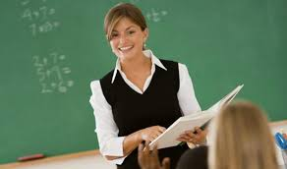
ZAKAJ 5. OKTOBER?
5. oktobra 1966 sta v Parizu UNESCO in Mednarodna organizacija za delo (ILO) sprejeli priporočila o položaju učiteljev, ki veljajo še danes.
Priporočila določajo pravice in dolžnosti vzgojiteljev in učiteljev ter govorijo o položaju, ki bi ga le-ti, glede na zahtevnost dela, morali imeti v družbi.

Slide 4
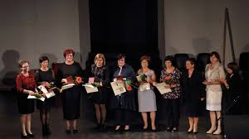
DAN UČITELJEV V SLOVENIJI
Na ta dan se podelijo Nagrade Republike Slovenije na področju šolstva, ki so se do leta 1994 imenovale Žagarjeve nagrade in se podeljujejo od leta 1966.
Zavod Republike Slovenije za šolstvo podeljuje ZAVODOVO PRIZNANJE zaposlenim ter PRIZNANJA BLAŽA KUMERDEJA posameznikom, skupinam in vzgojno-izobraževalnim ustanovam za vidnejše dosežke.

Slide 5

PRAZNOVANJE V DRUGIH DRŽAVAH
V Afganistanu se učitelji in učenci praznično zberejo ob narodnih jedeh.
Na Kitajskem učenci pripravijo nastop za učitelje. Po nastopu jim podarijo voščilnice, risbe ter rože.
Na Maldivih otroci obdarujejo vzgojitelje, učenci in dijaki pa učitelje.
V Singapurju učence nagradijo tako, da imajo ta dan le polovico ur pouka.
V Vietnamu se učenci že teden pred praznikom pripravljajo. Na šoli ob kulturnih nastopih in hrani pripravijo srečanje z učitelji. Nekatere učitelje obiščejo tudi na domu. Z voščili se svojih nekdanjih učiteljev spomnijo tudi odrasli.

Slide 6
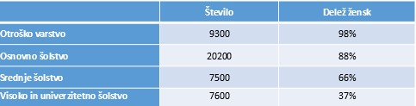
ZANIMIVOSTI
V vzgoji in izobraževanju v Sloveniji je zaposlenih 44.600 delavcev ali približno 6 % vseh zaposlenih.
V osnovnih šolah je 8 % učiteljev starih pod 30 let.
58 % učiteljev je starih med 30 in 49 let.
34 % učiteljev je starih 50 ali več let.
Več je učiteljic kot učiteljev.

Slide 7
VIRI
https://sl.wikipedia.org/wiki/Svetovni_dan_u%C4%8Diteljev
https://ptujinfo.com/novica/slovenija/danes-je-dan-uciteljev-preverite-kaksna-sta-njihovo-delo-placilo-v-nasih-krajih
https://www.zrss.si/objava/5-oktober-svetovni-dan-uciteljev
https://www.zrss.si/objava/praznovanje-dneva-uciteljev-po-svetu
AVTOR: FILIP VEK
MENTORICA: MARTINA BRODEJ

